Slide 1
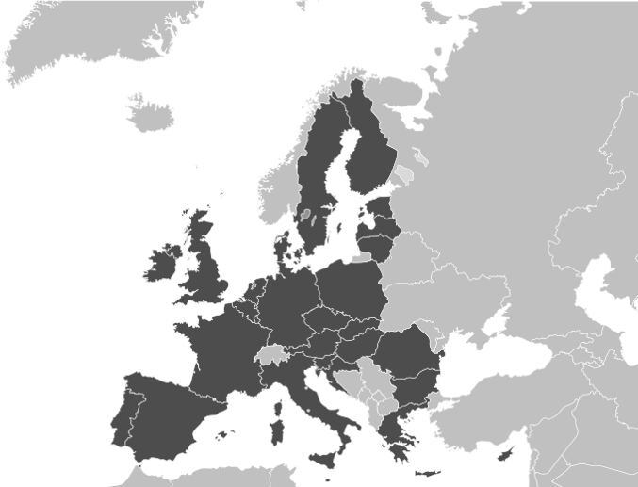






Sustchem Engineering
3ης Σεπτεμβρίου 144, Τ.Κ. 112 51, Αθήνα
Τηλ.: 210 82 52 510 – 4
Fax: 210 82 52 575
Website: www.suschem.gr
E-mail: info@suschem.gr
Βασικές Αρχές του Κανονισμού (ΕΚ) 1272/2008

Slide 2
ΚΑΝΟΝΙΣΜΟΣ (ΕΚ) 1272/2008 (CLP)
CLP
C: Classification
L: Labelling
P: Packaging
Ο κανονισμός CLP διασφαλίζει ότι οι κίνδυνοι που ενέχουν τα χημικά προϊόντα κοινοποιούνται με σαφήνεια στους εργαζόμενους και στους καταναλωτές της Ευρωπαϊκής Ένωσης μέσω της ταξινόμησης και επισήμανσης χημικών προϊόντων.

Slide 3







Εν αρχή ην το… χάος!
Notes:
USA: NFPA 704: (standard) National Fire Protection Association
CANADA: WHMIS (workplace hazardous Materials Information System
Europe: DSD & DPD

Slide 4


Παγκοσμίως Εναρμονισμένο Σύστημα Των Ηνωμένων Εθνών
Ο Δημιουργήθηκε από τα Ηνωμένα Έθνη (UN)
Στοχεύει στη μείωση, σε παγκόσμιο επίπεδο, των διαφοροποιήσεων στην ταξινόμηση και επισήμανση των χημικών προϊόντων.
Στοχεύει στη μείωση των φραγμών στο διεθνές εμπόριο λόγω των διαφορετικών κριτηρίων ταξινόμησης και επισήμανσης στις διάφορες χώρες.

Slide 5






ΚΑΝΟΝΙΣΜΟΣ (ΕΚ) 1272/2008
Ο Κανονισμός CLP βασίζεται στο Παγκοσμίως Εναρμονισμένο Σύστημα Των Ηνωμένων Εθνών (GHS)
Καταργεί και αντικαθιστά τις οδηγίες 67/548/ΕΟΚ (DSD) και 99/45/ΕΚ (DPD)
Τροποποιεί τον Κανονισμός (ΕΚ) 1907/2006

Slide 6




G.H.S & C.L.P
CLP ευθυγραμμίζει τις προηγούμενες νομοθεσίες της ΕΕ στο GHS χωρίς να μειώνει το υφιστάμενο επίπεδο προστασίας της ανθρώπινης υγείας και του περιβάλλοντος
C.L.P. χρησιμοποιεί την ορολογία των G.H.S
CLP δεν ενσωματώνει κατηγορίες κινδύνου του GHS, που δεν αποτελούν μέρος της υφιστάμενης
C.L.P και G.H.S. είναι παρόμοια αλλά όχι ταυτόσημα.

Slide 7


ΚΑΝΟΝΙΣΜΟΣ (ΕΚ) 1272/2008
CLP είναι ο κανονισμός, άρα επιβάλλεται σε κάθε κράτος μέλος με απλή μετάφραση νομικού κειμένου.
CLP μεταβιβάζει την ευθύνη της ορθής ταξινόμησης και επισήμανσης των χημικών ουσιών και μειγμάτων στους κατασκευαστές και τους εισαγωγείς.
Κάθε κράτος μέλος ορίζει την αρμόδια αρχή για τον έλεγχο της εφαρμογής του κανονισμού CLP.
Notes:
Γενικό Χημείο του Κράτους (ΓΧΚ)

Slide 8

Χρονοδιάγραμμα Εφαρμογής Κανονισμού (ΕΚ) 1272/2008 (CLP)
20 Ιανουαρίου 2009
1 Δεκεμβρίου 2010
1 Ιουνίου 2015
1 Ιουνίου 2017
Υποχρέωση ταξινόμησης όλων των μειγμάτων
Τίθεται σε ισχύ
Υποχρέωση ταξινόμησης για χημικές ουσίες
Μεταβατική περίοδος για τα μείγματα
Υποχρέωση ταξινόμησης για μείγματα
Μεταβατική περίοδος για τα μείγματα που κυκλοφόρησαν πριν το 2015

Slide 9



Εφαρμόζοντας τον κανονισμό CLP
Προσδιορισμός ρόλου βάσει CLP
Ταξινόμηση Προιόντων
Επισήμανση Προιόντων
Παροχή πληροφορίων σχετικά με ουσίες στο ευρετήριο ταξινόμησης και επισήμανσης (Κοινοποίηση)
Καθορισμός Υποχρεώσεων βάσει Ρόλου

Slide 10
Ρόλοι σύμφωνα με το CLP
Παρασκευαστής
Εισαγωγέας
Είναι φυσικό ή νομικό πρόσωπο το οποίο είναι εγκατεστημένο στην Κοινότητα και είναι υπεύθυνο για την εισαγωγή.
Διανομέας
Μεταγενέστερος Χρήστης
Είναι φυσικό ή νομικό πρόσωπο το οποίο είναι εγκα­τεστημένο στην Κοινότητα, συμπεριλαμβανομένου του εμπόρου λιανικής πώλησης, και απλώς αποθηκεύει και διαθέτει σε τρίτους στην αγορά μια ουσία είτε υπό καθαρή μορφή είτε σε μείγμα.
είναι φυσικό ή νομικό πρόσωπο, εκτός από τον παρασκευαστή ή τον εισαγωγέα, το οποίο είναι εγκατε­στημένο στην Κοινότητα και χρησιμοποιεί μια ουσία είτε υπό καθαρή μορφή είτε σε μείγμα κατά τη βιομηχανική ή επαγγελμα­τική του δραστηριότητα.
Είναι φυσικό ή νομικό πρόσωπο το οποίο είναι εγκατεστημένο στην Κοινότητα και παρασκευάζει μια ουσία εντός της Κοινότητας
Ο διανομέας ή ο καταναλωτής
δεν είναι μεταγενέστερος χρήστης.

Slide 11








Ρόλοι σύμφωνα με το CLP
Ένας κρίκος της εφοδιαστικής αλυσίδας
μπορεί να έχει πολλαπλούς ρόλους βάσει CLP

Slide 12
Υποχρεώσεις σύμφωνα με το CLP για Παρασκευαστές και Εισαγωγείς
Ταξινόμηση, Επισήμανση και Συσκευασία (άρθρο 4, 5-14, 17-33, 35)
Κοινοποίηση της ταξινόμησης και των στοιχείων επισήμανσης Notify the στο ευρετήριο ταξινόμησης και επισήμανσης του ECHA. (άρθρο 40)
Να ενημερώνονται για νέες επιστημονικές ή τεχνικές πληροφορίες (άρθρο 15)
Να επικαιροποιεί την ετικέτα ύστερα από οποιαδήποτε μεταβολή στην ταξινόμηση και στην επισήμανση (άρθρο 30)
Να τηρεί διαθέσιμες όλες τις πληροφορίες που χρησιμοποιεί ο ίδιος για την ταξινόμηση και την επισήμανση επί τουλάχιστον 10 έτη
(άρθρο 49)
Να υποβάλλει στις αρμόδιες αρχές πρόταση εναρμονισμένης ταξινόμησης που να μπορεί να οδηγήσει σε διαφοροποίηση στο παράρτημα VI. (άρθρο 37)
Να είναι έτοιμοι να παρέχουν ορισμένες πληροφορίες σχετικά με τα μείγματα στους Υπεύθυνους Φορείς των Κρατών μελών για τη διατύπωση προληπτικών και θεραπευτικών μέτρων (άρθρο 45)

Slide 13
Υποχρεώσεις σύμφωνα με το CLP για Μεταγενέστερους Χρήστες
Ταξινόμηση, Επισήμανση και Συσκευασία (άρθρο 4, 5-14, 17-33, 35) -
Αν αλλάξει η σύνθεση του προϊόντος τότε απαιτείται εκ νέου Ταξινόμηση, Επισήμανση (άρθρο 40)
Να ενημερώνονται για νέες επιστημονικές ή τεχνικές πληροφορίες (άρθρο 15)
Να επικαιροποιεί την ετικέτα ύστερα από οποιαδήποτε μεταβολή στην ταξινόμηση και στην επισήμανση (άρθρο 30)
Να τηρεί διαθέσιμες όλες τις πληροφορίες που χρησιμοποιεί ο ίδιος για την ταξινόμηση και την επισήμανση επί τουλάχιστον 10 έτη
(άρθρο 49)
Να υποβάλλει στις αρμόδιες αρχές πρόταση εναρμονισμένης ταξινόμησης που να μπορεί να οδηγήσει σε διαφοροποίηση στο παράρτημα VI. (άρθρο 37)
Να είναι έτοιμοι να παρέχουν ορισμένες πληροφορίες σχετικά με τα μείγματα στους Υπεύθυνους Φορείς των Κρατών μελών για τη διατύπωση προληπτικών και θεραπευτικών μέτρω (άρθρο 45)
Notes:
or take over the classification derived by another actor in the supply chain)
Η να χρησιμοποιήσει ταξινόμηση που προέρχεται από άλλο φορέα της αλυσίδας εφοδιασμού.
όταν ο νέος κίνδυνος είναι σοβαρότερος ή όταν απαι­ τούνται νέα συμπληρωματικά στοιχεία επισήμανσης στο πλαίσιο του άρθρου 25, λαμβάνοντας υπόψη τη φύση των αλλαγών όσον αφορά την προστασία της ανθρώπινης υγείας και του περιβάλλοντος

Slide 14

Υποχρεώσεις σύμφωνα με το CLP για Διανομείς
Επισήμανση Συσκευασία (άρθρο 4)
(Η να χρησιμοποιήσει ταξινόμηση που προέρχεται από άλλο φορέα της αλυσίδας εφοδιασμού.)
Να τηρεί διαθέσιμες όλες τις πληροφορίες που χρησιμοποιεί ο ίδιος για την ταξινόμηση και την επισήμανση επί τουλάχιστον 10 έτη
(άρθρο 49)

Slide 15



Υποχρεώσεις σύμφωνα με CLP
Ρόλος Υποχρέωση | Παρασκευαστής / Εισαγωγέας | Μεταγενέστερος Χρήστης | Διανομέας
Ταξινόμηση
Επισήμανση, Συσκευασία
Κοινοποίηση στο C&L Inventory
Ενημέρωση για νέα δεδομένα και επαναξιολόγηση.
Επικαιροποίηση Επισήμανσης
Διατήρηση της διαθεσιμότητας των πληροφοριών για τουλάχιστον 10 έτη
Υποβολή πρότασης για το παράρτημα VI of CLP
Παροχή πληροφοριών στην αρμόδια αρχή (έκτακτης ανάγκης)

Slide 16

ΤΑΞΙΝΟΜΗΣΗ ΒΑΣΕΙ CLP
Αναγνώριση όλων των διαθέσιμων πληροφοριών
Εξέταση όλων των πληροφοριών που συγκεντρώθηκαν.
Αξιολόγηση των πληροφοριών σύμφωνα με τα κριτήρια του CLP.
Ταξινόμηση και Επισήμανση
Επανεξέταση ταξινόμησης
Notes:
σε περίπτωση εμφάνισης νέων στοιχείων

Slide 17


Διαθέσιμες πληροφορίες
Δελτία Δεδομένων Ασφαλείας προμηθευτών
Ιστοσελίδα του ECHA
Διαδικτυακές πηγές και βάσεις δεδομένων
QSAR και Read Across Data από παρόμοιες ουσίες
Πειραματικές δοκιμές

Slide 18
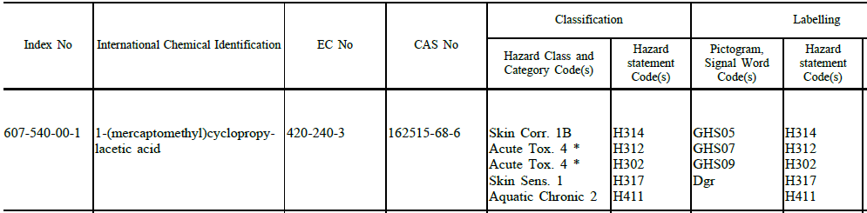
Παράρτημα VI του CLP
Εναρμονισμένη ταξινόμηση και επισήμανση συγκεκριμένων χημικών ουσιών
4136 ουσίες περιλαμβάνονται στο παράρτημα VI
Η χρήση της ταξινόμησης μιας ουσίας που περιέχεται στο παράρτημα VI είναι υποχρεωτική.
Το παράρτημα VI αποτελείται από δύο πίνακες
Ο πίνακας 3.1 παρουσιάζει την ταξινόμηση της κάθε ουσίας σύμφωνα με τον Κανονισμό CLP.
Ο πίνακας3.2 παρουσιάζει την ταξινόμηση της κάθε ουσίας σύμφωνα με την παλιά κοινοτική οδηγία ταξινόμησης 67/548/EEC.

Slide 19




Αξιολόγηση πληροφορία σύμφωνα με τα κριτήρια του CLP
Ταξινόμηση γίνετε σύμφωνα με το παράρτημα Ι του κανονισμού CLP.
Όταν τα κριτήρια δεν μπορούν να εφαρμοστούν απευθείας στις διαθέσιμες πληροφορίες, θα πρέπει να χρησιμοποιείται κρίση εμπειρογνωμόνων για να εξασφαλίσει τη βέλτιστη προστασίας της ανθρώπινης υγείας και του περιβάλλοντος.
Μέλη βιομηχανικού κλάδου μπορούν να συνεργάζονται μέσω της σύστασης δικτύου ή με άλλα μέσα προκειμένου να ανταλλάσσουν δεδομένα και εμπειρογνωμοσύνη κατά την ταξινόμηση ουσιών και μειγμάτων σύμφωνα με τον κανονισμό CLP

Slide 20
Ταξινόμηση βάσει CLP
Έλεγχος της σύνθεσης και των φυσικοχημικών ιδιοτήτων
Ταξινόμηση σύμφωνα με το παράρτημα I
Επικαιροποιημένων ΔΔΑ πρώτων υλών
Έλεγχος του παραρτήματος VI

Slide 21









Ταξινόμηση κατά CLP
Κίνδυνοι κατά CLP
Φυσικοχημικοί Παράγοντες
Για την Ανθρώπινη Υγεία
Για το Περιβάλλον

Slide 22
Κίνδυνοι από Φυσικοχημικούς Παράγοντες
Αερόλυμα
2.3 Αερόλυμα
Αέριο
2.2 Εύφλεκτο Αέριο
2.4 Οξειδωτικό Αέριο
Υγρό
Στερεό
2.5 Αέριο υπό Πίεση
2.1 Ασταθές εκρηκτικό/ Εκρηκτικό
2.6 Εύφλεκτο Υγρό
2.8 Αυτοαντιδρώσα ουσία/μείγμα
2.9 Πυροφορικό υγρό
2.12 Αντιδρά με νερό
2.13 Οξειδωτικό Υγρό
2.15 Οργανικό Υπεροξείδιο
2.16 Διαβρώνει τα μέταλλα
2.1 Ασταθές εκρηκτικό/ Εκρηκτικό
2.7 Εύφλεκτο Στερεό
2.8 Αυτοαντιδρώσα ουσία/μείγμα
2.10 Πυροφορικό στερεό
2.11 Αυτοθερμαινόμενη ουσία/ μείγμα
2.12 Αντιδρά με νερό
2.14 Οξειδωτικό Στερεό
2.15 Οργανικό Υπεροξείδιο
2.16 Διαβρώνει τα μέταλλα

Slide 23

Κίνδυνοι Για την Ανθρώπινη Υγεία
Οξεία τοξικότητα (κατηγορία 1, 2, 3 και 4)
Διάβρωση/ερεθισμός του δέρματος, (κατηγορίες 1A, 1B, 1C και 2)
Σοβαρή οφθαλμική βλάβη/ερεθισμός των οφθαλμών, (κατηγορία 1 και 2)
Ευαισθητοποίηση του αναπνευστικού ή του δέρματος (κατηγορία 1)
Μεταλλαξιγένεση γεννητικών κυττάρων, (κατηγορίες 1A, 1B, και 2)
Καρκινογένεση
(κατηγορίες 1A, 1B, και 2)
Τοξικότητα στην αναπαραγωγή (κατηγορίες 1A, 1B, και 2) συν επιπλέον κατηγορία για την επίδραση στη γαλουχία ή μέσω αυτής
Ειδική τοξικότητα στα όργανα-στόχους (STOT) – μία εφάπαξ έκθεση (κατηγορία 1, 2) και κατηγορία 3 μόνο για νάρκωση και ερεθισμό αναπνευστικής οδού)
Ειδική τοξικότητα στα όργανα-στόχους (STOT) – επανειλημμένη έκθεση (κατηγορία 1 και 2)
Κίνδυνος αναρρόφησης
(κατηγορία 1)

Slide 24
Κίνδυνοι Για το Περιβάλλον
Κίνδυνοι για το Υδάτινο Περιβάλλον
Οξεία Τοξικότητα: Κατηγορία 1
Χρόνια Τοξικότητα: Κατηγορία 1,2,3,4
Κίνδυνος για τη στιβάδα του όζοντος
Κατηγορία 1
Notes:
EC50 LC 50
NOEC
BCF, log kow
OECD 301, (BOD/COD)

Slide 25
Στοιχεία απαραίτητα για την Ταξινόμηση Μείγματος
Ποσοστιαία Σύνθεση
Φυσικοχημικά Δεδομένα
Τοξικολογικά Δεδομένα
Ταξινόμηση κατά CLP
Μορφή
Σημείο Ανάφλεξης
Σημείο Βρασμού
Τιμή pH
Διαλυτότητα στο νερό
Ιξώδες
LD50/ LC50
EC50
NOEC
BCF, log Kow
OECD 301
BOD/COD
Notes:
EC50 LC 50
NOEC
BCF, log kow
OECD 301, (BOD/COD)

Slide 26


Στοιχεία Επισήμανσης κατά CLP
Ονομασία Προϊόντος
Εικονόγραμμα GHS
Warning
Προειδοποιητική Λέξη
Causes skin irritation.
Δηλώσεις επικινδυνότητας
Wear protective gloves.
IF ON SKIN: Wash with plenty of soap and water.
Δηλώσεις προφύλαξης
50ml
Ονομαστική ποσότητα
HELLENIC ASSOCIATION OF CHEMICAL INDUSTRIES
Vasileos Irakliou 8, 106 82 Athens
Tel: +30 210 92132590
Στοιχεία υπευθύνου διάθεσης στην αγορά

Slide 27
Στοιχεία Επισήμανσης κατά CLP
Δήλωση επικινδυνότητας (H-Statement): είναι μια φράση που αναφέρεται σε μια τάξη και κατηγορία κινδύνου και περιγράφει τη φύση των κινδύνων μιας επικίνδυνης ουσίας ή μείγματος, συμπεριλαμβανομένου, εφόσον είναι σκόπιμο, του βαθμού του κινδύνου
Δήλωση προφύλαξης (P-statement): είναι μια φράση που περιγράφει το ή τα μέτρα που συνιστώνται για την ελαχιστοποίηση ή την πρόληψη αρνητικών επιπτώσεων από την έκθεση σε επικίνδυνη ουσία ή μείγμα λόγω της χρήσης ή της απόρριψής τους
Δηλώσεις επικινδυνότητας: H | Δηλώσεις προφύλαξης: P
200 – 299 Φυσικός κίνδυνος | 100 – 199 Γενικές
300 – 399 Κίνδυνος για την υγεία | 200 – 299 Πρόληψης
400 – 499 Κίνδυνος για το περιβάλλον | 300 – 399 Απόκρισης
 | 400 – 499 Αποθήκευσης
 | 500 – 599 Διάθεσης
H290: Μπορεί να διαβρώσει μέταλλα
Η302: Επιβλαβές σε περίπτωση κατάποσης.
Η411: Τοξικό για τους υδρόβιους οργανισμούς, με μακροχρόνιες επιπτώσεις.
P280: Να φοράτε προστατευτικά γάντια/ προστατευτικά ενδύματα/ μέσα ατομικής προστασίας για τα μάτια/πρόσωπο.
P331: ΜΗΝ προκαλέσετε εμετό.
P405: Φυλάσσεται κλειδωμένο.
P501: Διάθεση του περιεχομένου/περιέκτη σύμφωνα με τους τοπικούς/περιφερειακούς/εθνικούς/διεθνείς κανονισμούς.

Slide 28
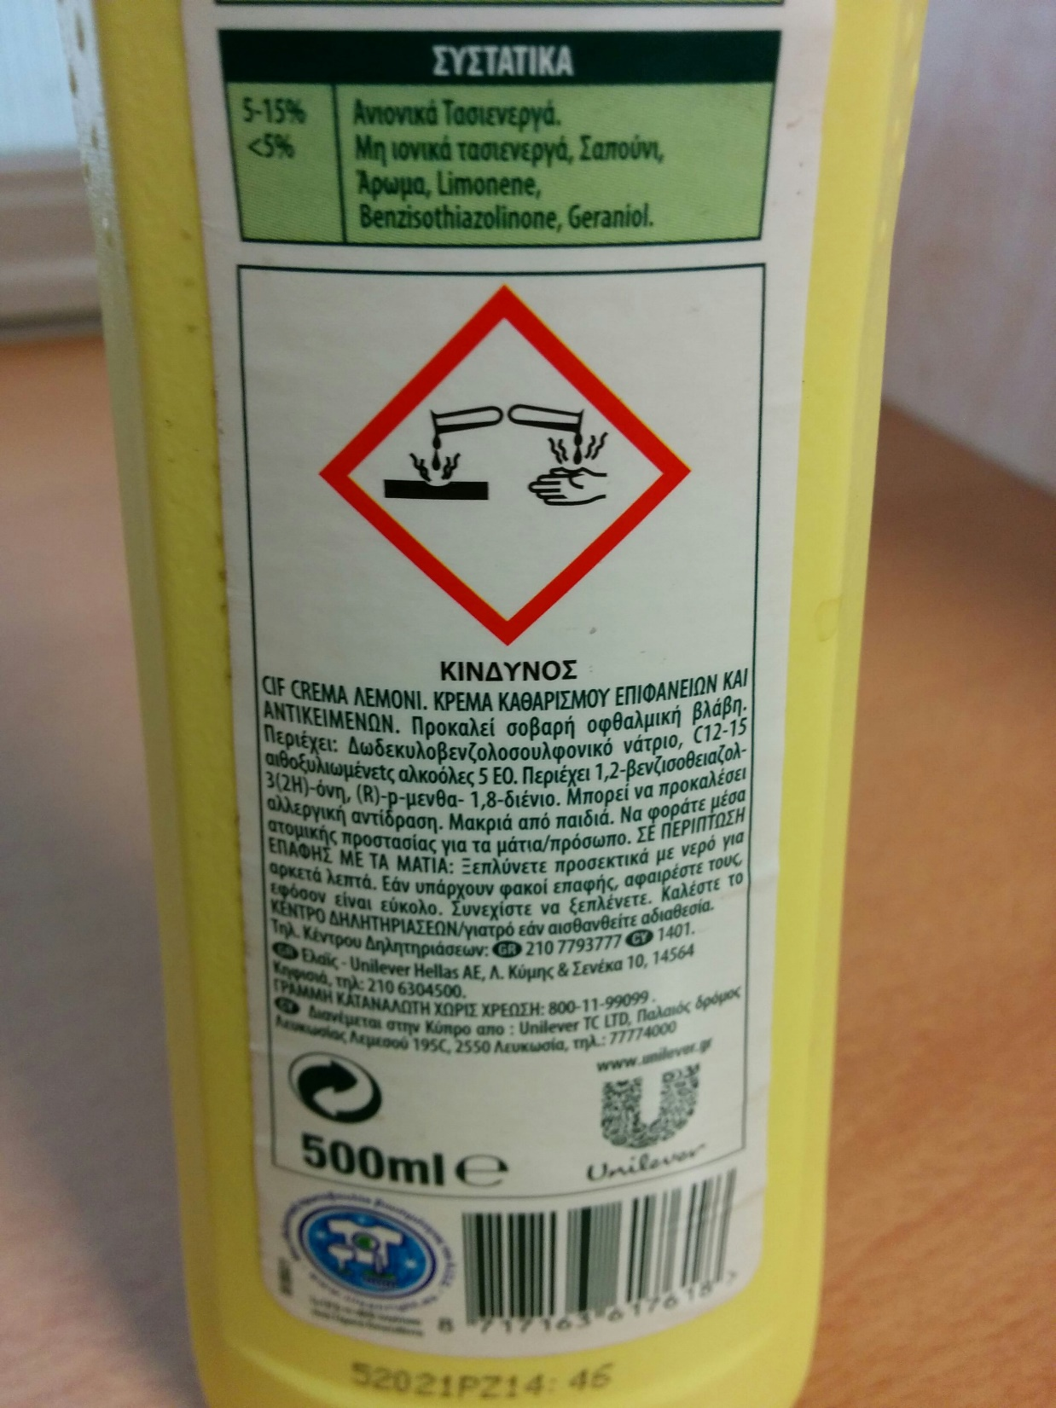
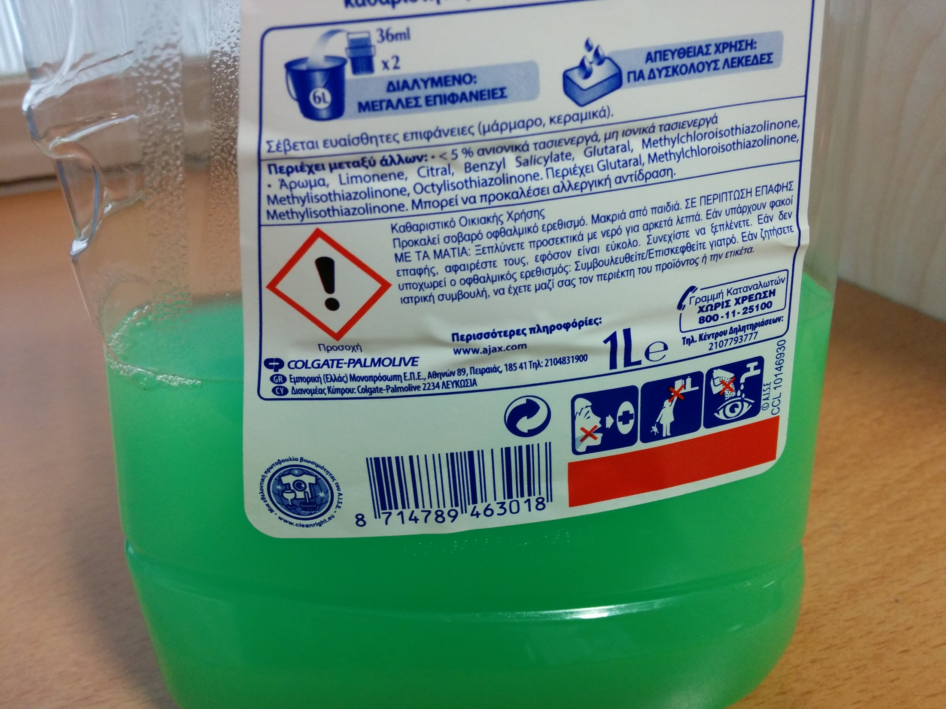
Επισήμανση σύμφωνα με το CLP

Slide 29

Συνέπειες Παραβίασης του CLP
Έλεγχος στο τελωνείο
Κατά τη διαδικασία της εισαγωγής τελωνειακοί υπάλληλοι σε συνεργασία με τις αρμόδιες αρχές ελέγχουν την ταξινόμηση και επισήμανση και τα ΔΔΑ χημικών προϊόντων.
Σε περίπτωση αποκλίσεων από κανονισμούς CLP και REACH τα προϊόντα απαγορεύονται εισόδου μέχρι να γίνουν διορθωτικές ενέργειες γίνονται.

Slide 30
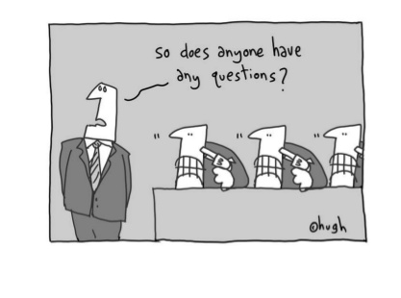
Sustchem Engineering
Τηλ.: 210 82 52 510
Fax: 210 82 52 575
Website: www.suschem.gr
E-mail: info@suschem.gr
Ευχαριστώ για τη προσοχή σας!

